Slide 1

Практическая работа
Николай Пойда
Systems engineer@EPAM SYSTEMS

Slide 2
План работы
Создание пользователей и групп
Работа с объектным хранилищем
Создание и настройка VPC
Запуск EC2 инстанса
Работа с ролями
Работа с ASG
Балансировщики нагрузки
RDS

Slide 3
Создание пользователей и групп
Создаем пользователей и группы
1 пользователь с администраторскими правами
1 с правами только для чтения
Пользователи размещаются в группах
Пользовательские права удаляются

Slide 4
Работа с объектным хранилищем
Создание бакета
Создание объекта
Настройка версионности
Разрешения (объект, бакет)

Slide 5
Создание и настройка VPC
Создание VPC
Создание подсетей
IGW
NAT
Таблицы маршрутизации

Slide 6
Запуск EC2 инстанса
Создание инстанса
Вход на инстанс
Этапы работы
Группы безопасности

Slide 7
Работа с ролями
Демонстрация работы с ролями на основе EC2 и S3

Slide 8
Работа с ASG
Демонстрация работы Auto Scaling Groups

Slide 9
Балансировщики нагрузки
Демонстрация работы балансировщиков нагрузки

Slide 10
RDS
Создание RDS инстанса
Параметры
Подключение с EC2

Slide 11
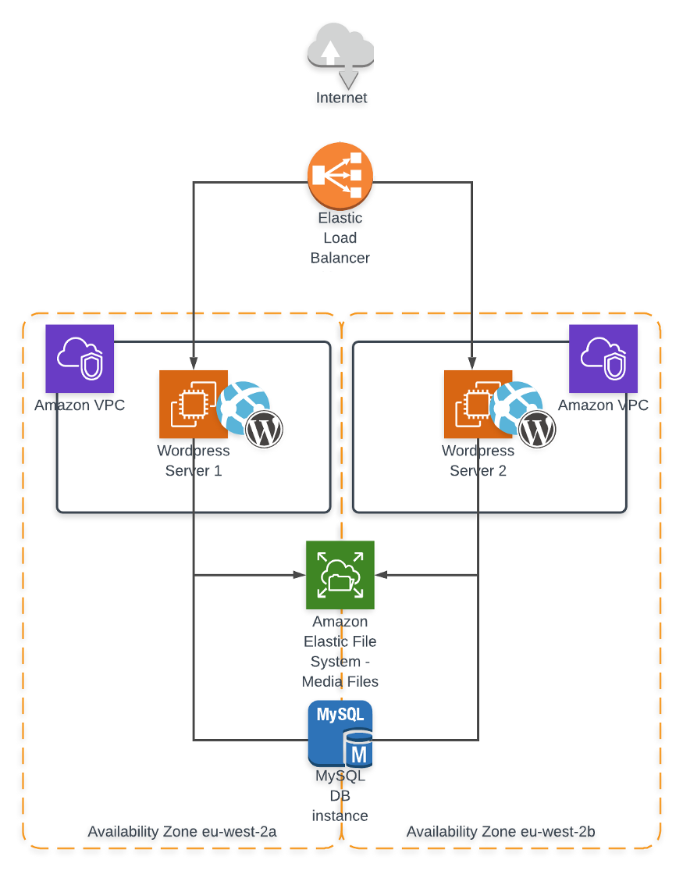
Итоговая самостоятельная работа

Slide 12
Q&A

